Slide 1
第7章—DOM案例

Slide 2
上章回顾
获得DOM元素的引用，以便进行操作；
改变DOM元素的外观，可以直接修改;
修改DOM元素的内容

Slide 3

本章目标
理解DOM模型
掌握DOM基本操作

Slide 4
案例1：屏蔽鼠标右键
为了某些原因，让用户不能使用右键的快捷功能，而只能使用网页本身提供的功能。
function block(e){
var e = e||window.event;
if (e.button==2){
alert("鼠标右键不可用");
}
}
document.onmousedown = block;
测试一下可以？有什么问题？

Slide 5
案例1：屏蔽鼠标右键
function block(e){
if (window.event){
e = window.event;
e.returnValue=false;
}else
e.preventDefault();
alert("鼠标右键不可用");
}
document.oncontextmenu = block;
是不是解决问题了？

Slide 6
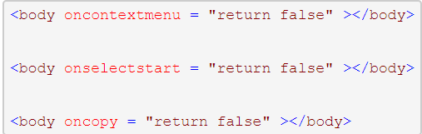
以上三种事件，如果只想单纯的禁用鼠标右键，和复制粘贴，还可以将它们直接写到HTML中的body上面

Slide 7
案例：禁用鼠标事件
document.onmousedown = function(e)
{ if ( e.which == 2 )
{// 鼠标滚轮的按下，滚动不触发 return false; }
if( e.which==3 )
{// 鼠标右键 return false; }
}
是不是解决问题了？

Slide 8
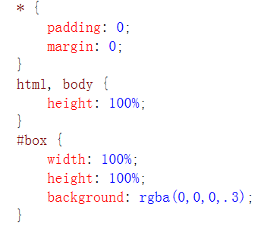
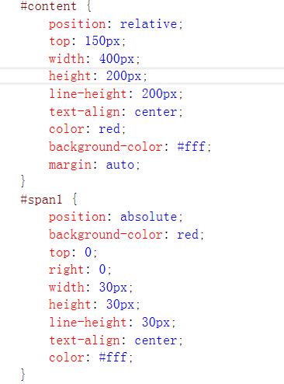
案例2：弹窗
打开网页时有一个普通的按钮，点击当前按钮显示一个背景图，中心并弹出一个弹出框，点击X的时候会关闭当前的模态框

Slide 9
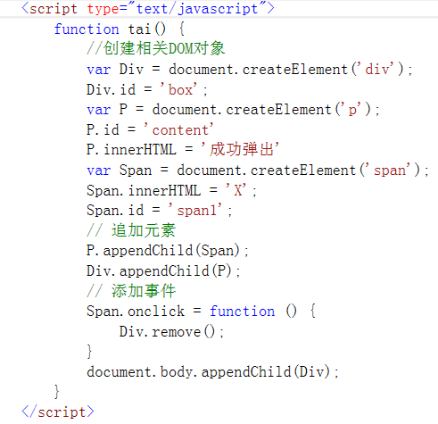
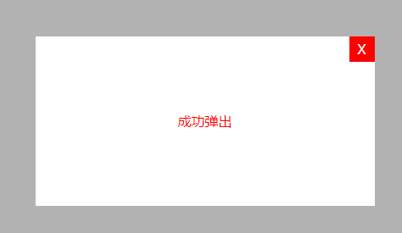


Slide 10
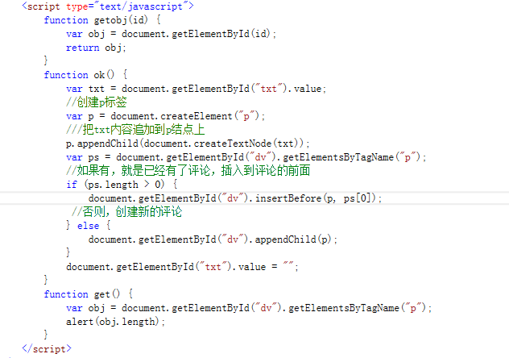
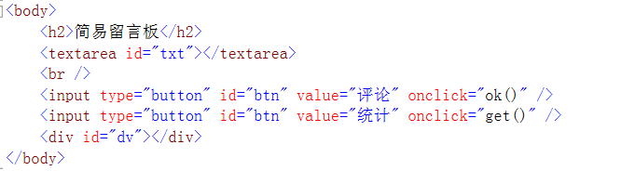
案例3：简易留言板

Slide 11
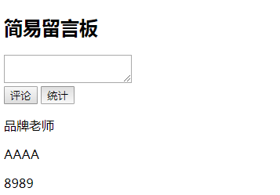
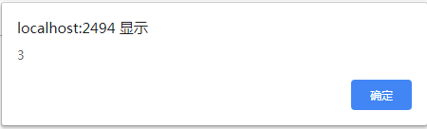
注意方法的封装

Slide 12
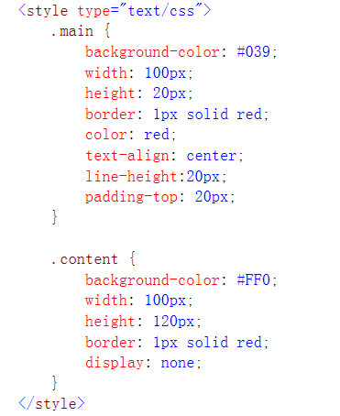
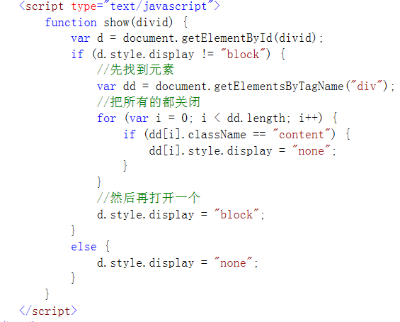
案例4：产品导航

Slide 13
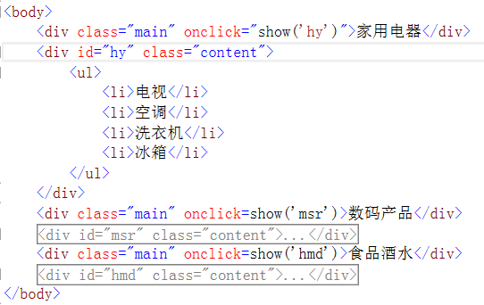
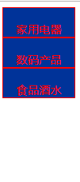
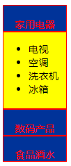

Slide 14
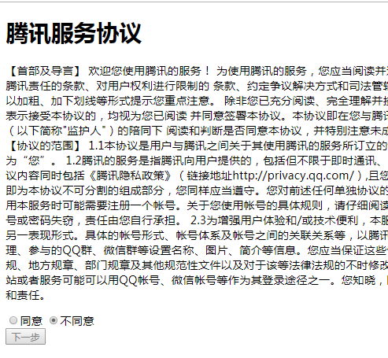
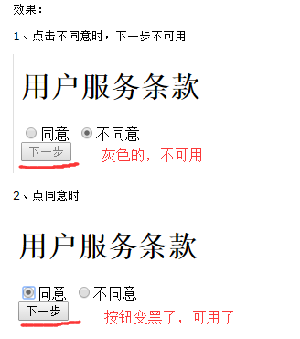

案例5：服务条款

Slide 15
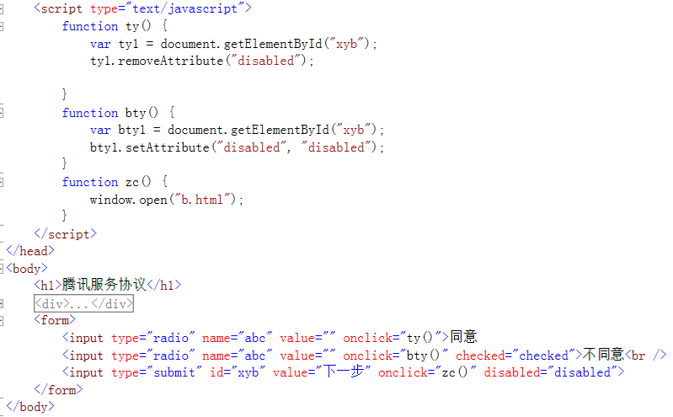

Slide 16
总结
Dom总结

Slide 17


